Slide 1
Úvod do studia geografie

Slide 2
Základní pojmy a okruhy ke zkoušce
Dílčí otázky – přednášky úvodní
Věda a její definice, dělení vědy
základní vědecké metody a jejich definice
vývoj vědeckého poznání
vědecký výzkum, hypotéza, teorie,paradigma
systémové paradigma, systém, model
definice geografie – min.4 včetně autora či zdroje
přehled systému geografických věd
metody geografického zkoumání
vývoj geografie v jednotlivých obdobích
Velké geografické objevy
aplikace teorie systémů pro geografii
objekt studia geografie
Komplexní otázky:
Věda, vědecké poznání a jeho vývoj, geografie jako vědní obor, definice geografie, objekt a předmět studia
Postavení geografie v systému věd a její vnitřní strukturace. Dílčí disciplíny geografie.
Krajinná sféra a její vymezení
Teorie systémů a její aplikace v geografii
Etapy vývoje geografie, velké zámořské objevy
Světové a české společnosti geografů, současný výzkum v geografii, přínos geografie pro společnost

Slide 3
Je geografie vědou?
Co je to věda?

Slide 4
Definice vědy

Slide 5
Věda
Věda je nepřetržitý proces lidského poznávání přírody, společnosti, člověka, lidského myšlení a kultury.

Slide 6
Věda versus lidské poznávání
Věda: na základě abstraktního myšlení a teoretické činnosti
  systematické
  racionální
  a metodické vyvozování
  zobecňování
nových
poznatků

Slide 7
Věda
Věda nastoluje požadavek
  obecného poznání, na základě něhož lze v nepřehledném světě
  oddělit podstatné od nepodstatného
  a určit obecně platné zákony.
tyto zákony dovolují předvídat, předpovědi modelovat atd.

Slide 8
Základní metody vědy
vědecké pozorování
analýza
syntéza
indukce
dedukce
Úkol – definice jmenovaných metod

Slide 9
Od novověku je věda založena na představě zákonitého (a matematizovatelného) chování skutečnosti,
která se odhaluje hypotézou,
ověřuje experimentem.
zobecňuje v teorii

Slide 10
Věda v euroamerické civilizaci
v euroamerické společnosti je od 17.st. privilegována věda oproti jiným formám poznání (mimovědní poznání)

Slide 11
Vědy a jejich dělení
Vědy se liší objektem studia, předmětem studia, metodami.
Podle metod se vědy dělí:
  formální (matematika a logika)
  přírodní
  humanitní
Podle stupně obecnosti:
  teoretické a aplikované

Slide 12
Vývoj vědy

Slide 13
Dějiny vědy jsou posety odloženými hypotézami překonanými teoriemi i platnými teoriemi
Země je plochá
Země je kulatá
Geocentrická teorie
Heliocentrická teorie
Wegenerova teorie kontinentálního driftu

Slide 14
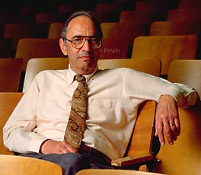
Kuhn
T. S. Kuhn přinesl přesvědčivé argumenty i o tom, že pokrok vědeckého poznání není přímočarý,
nýbrž že je čas od času přerušován zásadními zvraty – vědeckými revolucemi, při nichž dochází k revizi samotných základů dosavadního vědění. Vědecké poznání nesměřuje k nějaké jediné Pravdě o světě
Paradigma – vědecká revoluce – nové paradigma
  Podrobněji čas. Vesmír 9/2008,
  KnihaT.S. Kuhn: Koperníkovská revoluce

Slide 15
Vývoj vědy
P
teorie T.S. Kuhna o proměně věd:
paradigma
vědecká revoluce
nové paradigma
V R
N
P

Slide 16
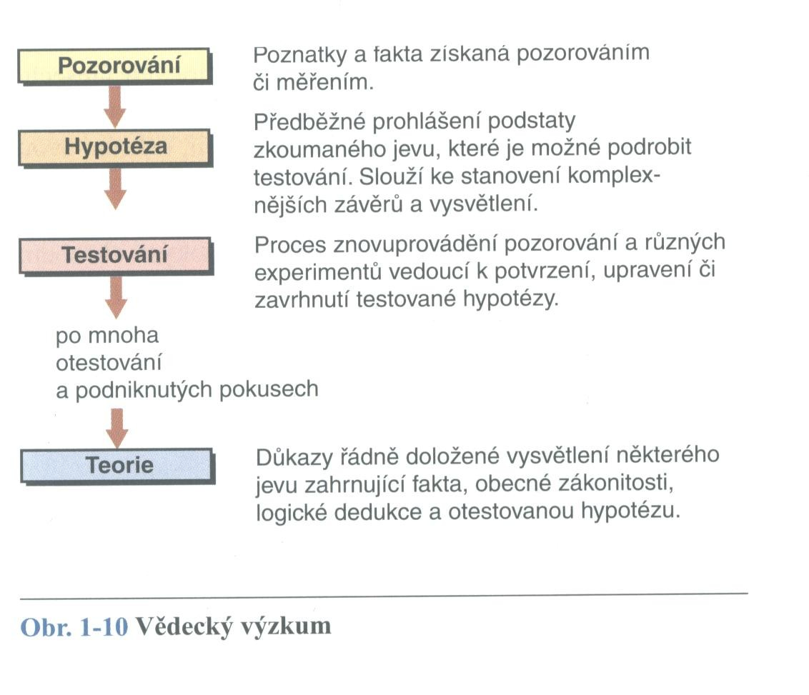
Vědecký výzkum

Slide 17
hypotéza
Hypotéza, domněnka, předpoklad.
výchozí, dosud ale neprokázané tvrzení, které se předkládá na zkoušku k ověření (experimentem, zkušeností).
Pracovní hypotézy ukazují další cestu vědeckého zkoumání, mohou se stát základem vědecké teorie

Slide 18
teorie
Řádně doložené objasnění některého přírodního (sociálního) jevu, které zahrnuje fakta, zevšeobecněné zákony, logické dedukce a otestované dílčí hypotézy
Teorie není dohad nebo tušení,
ale vysvětlení vycházející z rozsáhlého pozorování , experimentů a tvořivých úvah
Příklady:
heliocentrická teorie,
teorie deskové tektoniky,
teorie evolučního vývoje organismů

Slide 19
PARADIGMA
určitý vědecký styl dané epochy či vědeckého společenství
souhrn všeobecně uznávaných teoretických a metodologických předpokladů, postupů v určité etapě vývoje vědeckého bádání.

Slide 20
Systémové paradigma
teorie systémů
  výchozí předpoklady:
    každý dílčí prvek je součástí většího celku
    tedy i každý objekt se složen z menších částí

Slide 21
Systém
systém - skupina objektů propojená vazbami
počet objektů i vazeb systému je konečný
objekty i vazby ( vzájemné vztahy) lze zkoumat
objekty jsou uspořádány hierarchicky

Slide 22
Systémový přístup
vědecky zjednodušuje realitu
odhaluje hlubší strukturovanou podstatu

Slide 23
Model
Model - zjednodušené zobrazení systému , není se systémem či původním objektem, který systém popisuje shodný

Slide 24
Geografie

Slide 25
Geografie
je založena na schopnosti geograficky myslet –
tj. jasně formulovat nejrůznější prostorové vlastnosti geografických jevů , schopnost systematicky třídit, analyzovat, aplikovat geografické teorie, provádět syntézy, realizovat modely.
není encyklopedická znalost geografických objektů a jejich prostorová lokalizace (jak je často prezentováno ve školské praxi, tj. ne jen KDE to je, ale i PROČ to tam je)

Slide 26
Geografie a její definice
Geografie je vědu zkoumající zákonitosti vývoje krajinné sféry a jejích objektů, zvláště vztahy územní diferenciace a integrace
geografie je vědou studující prostorové rozšíření jevů v krajinné sféře Země, jejich vzájemnou interakci a vývoj v čase. (Wikipedia)
Úkol:
vyhledejte ještě min. dvě definice geografie od různých autorů

Slide 27
Zařazení geografie
Geografie je vědou na rozhranní věd přírodních a společenských,
skupina věd o Zemi
soubor metod
objekt studia příp. předmět studia

Slide 28
Přehled systému geografických věd
kartografie a geoinformatika
obecná k, tematická k., GIS, DPZ, GPS, fotogrammetrie,
Vědy o sg. komplexu
obecná socioekonomická geografie
historická geografie
Vědy o fzg. komplexu:
obecná fyzická geografie
paleogeografie
krajinná sféra
Vědy o sg.složkách:
g. obyvatel, g. sídel
g. průmyslu, g. zemědělství, g. dopravy
g. služeb, g. rekreace
g. vědy a kultury
Vědy fzg.složkách:
geomorfologie
klimatologie
hydrogeografie a oceanografie
pedogeogfrafie
biogeografie
geografie přír. zdrojů“
FZG
SG
Vědy o systémech a vědě
nauka o krajině
geoekologie
planetární geografie
teoretická geografie
Vědy o regionech:
regionální geografie
politická geografie

Slide 29
metody zkoumání vojenské geografie

Slide 30
Aplikace teorie systémů pro geografii

Slide 31
Aplikace teorie systémů pro geografii
Geosystém nejvyššího řádu je krajinná sféra,
je vazebně propojena s dílčími systémy – listosférou, hydrosférou, pedosférou, atmosférou, bipsférou a sociosférou,
každý dílčí systém se dále člení
až KAM? po nejmenší prvek nejnižšího subsystému, který už geografie dále nečlení, chová se jako celek

Slide 32
Objekt geografie
Krajinná sféra

Slide 33
Geosféra
geosféra - koncentrická vrstva Země – prostor se specifickým výskytem určitých jevů
z řeckého „sfaira „– koule, zeměkoule, globus, přeneseně i jako prostor např. sféra zájmů apod.

Slide 34
Geosféry Země
Země vnitřní struktura - vrstvy lišící se hustotou a složením
„slupky cibule“
rotace – uspořádání od nejhustšího po nejřidší, od jádra se železa, niklu a síry po atmosféru
pevná část, tekutá část a plynná část

Slide 35
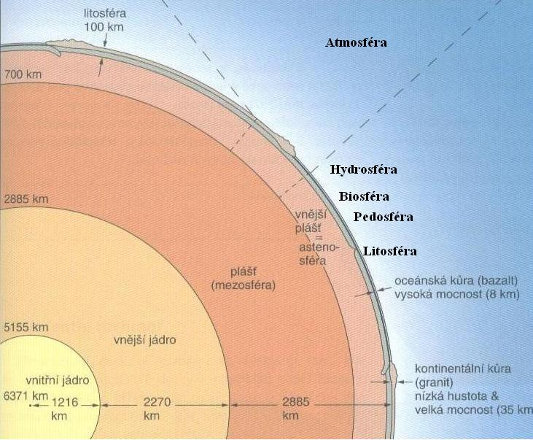

Slide 36
Geosféry Země
Homogenní:
Litosféra, tj. kamenný obal Země – zemský kůra a spodní část zemského pláště ( pod ním je již plastická astenosféra) ( - 100 km až 8,8 km)
Hydrosféra (-4 km až 0 km)
Atmosféra (0 až 40 tisíc km, řadu dílčích vrstev, t, s, m, i, t, e – z.k.) , pozn. hranice zemské korony je považována za hranici planety Země

Slide 37
Geosféry Země
Heterogenní
Pedosféra
biosféra
antroposféra, sociosféra

Slide 38
Definice krajinné sféry
tenká heterogenní geosféra kolem pevného povrchu Země, která je geosystémem nejvyššího řádu

Slide 39
Krajinná sféra a její hranice
je vymezena
  Mohorovičičovou vrstvou diskontinuity
  tropopauzou
ke krajinné sféře náleží
  část litosféry - zemská kůra: pevninská a oceánská, hydrosféra a kryosféra, pedosféra, biosféra, antroposféra a troposféra

Slide 40
Mocnost krajinné sféry
od zemského jádra po horní hranici atmosféry – více než 46 tisíc km
krajinná sféra – její „tloušťka“?
cca 30 km,
Úkol:jakým dílem je vertikální mocnost krajinné sféry vůči celé Zemi?“
krajinná sféra - jediná známá sféra života ve vesmíru

Slide 41
Vývoj geografie

Slide 42
Vývoj geografie- 1. období – starověk
celkem 5 období podle objektu geografie
geo –grafie ( země – pis),
1. období – starověk
  zatím je omezený obsah poznání, proto vědy ještě málo strukturované
  objektem geografie je celá Země
    teoretické úvahy o tvaru, rozměrech Země, postavení Země jako planety
    popis povrchu souše a moří

Slide 43
2. období: středověk až 19. století,
úpadek vědy na pomezí starověku a středověku, proto se vytrácí první aspekt starověkého období
objekt geografie – dvojrozměrný povrch souše a oceánů
smyslem je poznat jej (mapování, popis)
vrcholné období velkých zeměpisných objevů
období inventarizace jevů dostupných běžnému pozorovnání
úkol: nastudovat velké zeměpisné objevy

Slide 44
3. období:
19. století až polovina 20. století
období vědecké analýzy, poznání a pochopení jevů ( nejen inventarizace)
nutnost hluboké analýzy jevů se odrazila v diferenciaci dosud jednotné vědy na dílčí specializované analytické obory (pedogeografie, klimatologie, geomorfologie) a samostatné vědy (geologie, meteorologie atd.)
nutnost pochopení jevů - objektem geografie není už jen dvojrozměrný povrch, ale trojrozměrné geosféry planety Země (např.litosféra, biosféra, atmosféra)

Slide 45
4. období, jednotlivé krajiny planety Země – období syntézy poznatků, třetí čtvrtina 20. st.
Země, její sféry se nechovají nezávisle, právě naopak, proto po hluboké analýze jevů nastupuje období syntézy poznatků,
důraz na vnitřní provázanost geosfér v krajině
objektem geografie je krajina jako celek
toto směřování vede k potřebě jednotné geografie

Slide 46
Vývoj geografie, 5. období, krajinná sféra Země, od 80. let 20 st. dosud
pokračující syntetické zaměření geografie na globální celek - krajinnou sféru Země

